Slide 1

Introducción al uso educativo de wikis
Tema 1: Introducción a los wikis
Antonio García Domínguez
Lorena Gutiérrez Madroñal
Manuel Palomo Duarte
Departamento de Ingeniería Informática

Slide 2
Índice
Qué es un wiki
Wiki o CMS
Software (libre) para wikis
Estructura del resto del curso

Slide 3

¿Qué es un wiki?
Web editable con un navegador web
Fomentan la cooperación entre pares
Las ideas/conceptos se relacionan con enlaces
Wikipedia es el wiki más famoso,
¡pero no es el único!

Slide 4
Origen de “wiki”
Ward Cunningham: creador del primer wiki
  Un día cogió una lanzadera en el aeropuerto de Honolulu, la “Wiki Wiki Shuttle”...
  … y cuando quiso crear una web “rápida” de elaborar la llamó la “WikiWikiWeb” o “web muy rápida” en hawaiano → el primer wiki

Slide 5
Origen de wiki
Desde sus inicios los wikis han tratado los enlaces rotos de manera “alternativa”
  Frente al “Error 404, consulte al administrador”

Slide 6
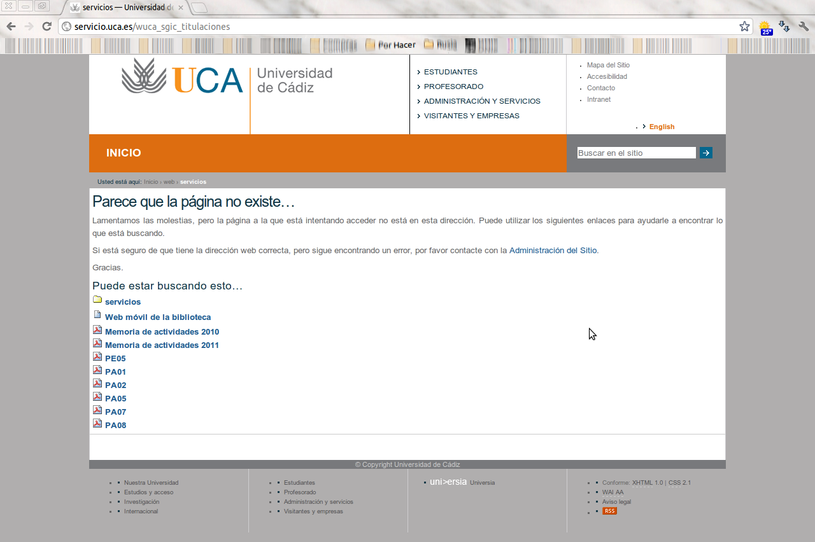

Slide 7
Origen de wiki
Desde sus inicios los wikis han tratado los enlaces rotos de manera “alternativa”
  Frente al “Error 404, consulte al administrador”
  Tenemos “La página no existe, ¿desea crearla?”

Slide 8


Slide 9
Origen de wiki
Esto anima a los lectores a editar
  Se pasa de ser lector a creador de contenido muy rápidamente
  “Si has llegado hasta aquí algo podrás aportar”
Un enlace roto es una oportunidad de crecer
  Hay que ponerlos “sin miedo”
  Da igual que haya “ediciones imperfectas”, ya las arreglará otro lector con mayores conocimientos

Slide 10
¿Wiki o CMS?
Wiki: web editable por una comunidad de pares
  Quieren que los visitantes ayuden a completarla
  Control de permisos muy laxo (horizontalidad)
Content Management System: web editable por un grupo cerrado (ej. uca.es)

Slide 11
¿Wiki o CMS?
Wiki: web editable por una comunidad de pares
  Quieren que los visitantes ayuden a completarla
  Control de permisos muy laxo (horizontalidad)
Content Management System: web editable por un grupo cerrado (ej. uca.es)
  Creación de información estructurada/controlada
  Hay roles jerárquicos: usuarios que crean artículos, otros que revisan, publican, etc.

Slide 12
Software para wikis
¿Existe un sólo software para hacer wiki o muchos?

Slide 13
Software para wikis
Igual que existen muchos navegadores web, existen muchos wikis:

Slide 14
Software para wikis
Igual que existen muchos navegadores web, existen muchos wikis:
  Unos consumen pocos recursos, otros permiten extensiones, otros sincronización, etc.
Lo habitual es usar un wiki en un servidor:
  Para soportar carga de trabajo, por seguridad, disponibilidad, etc.
  Hay empresas que ofrecen wikis: gratis, con publicidad, de pago, freemium, etc.

Slide 15



Software libre para wikis
Como sistemas independientes
  Dokuwiki: el más básico (y fácil de instalar)
  MediaWiki: el más potente (Wikipedia)
  Tikiwiki: como otros muchos más ...

Slide 16


Software libre para wikis
Como parte de sistemas mayores
  Moodle incorpora wikis integrados en su sistema de accesos, calificaciones, etc.
  Redmine incorpora wikis para apoyo al desarrollo de software

Slide 17
Libre ≠ gratis
Estos proyectos son software libre:
  Podemos descargarlos, usarlos, modificarlos, etc
Pero ponerlos en marcha no suele ser trivial:
  Contratar espacio web o montar un servidor
  Instalar, configurar, adaptar y mantener el wiki
Todo esto cuesta dinero y esfuerzo
En la UCA: podemos comenzar con experiencias en los wikis integrados de Moodle o gratuitos
También hay wikis de pago ...

Slide 18
Otros wikis
En general: ¿son muy distintos unos wikis de otros?
  ¿Es muy distinto Firefox de Internet Explorer?
  ¿Es muy distinto Office Vista de Office 2000 de OpenOffice?

Slide 19
Otros wikis
En general: ¿son muy distintos unos wikis de otros?
  ¿Es muy distinto Firefox de Internet Explorer?
  ¿Es muy distinto Office Vista de Office 2000 de OpenOffice?
Todos son wikis ⇒ objetivo similar
  Si se hace un software wiki nuevo es “por algo”: más fácil de editar, más potente, más integrable, más accesible, etc.

Slide 20
Estructura del resto del curso
Primera parte
  Edición de wikis
  Usos docentes
Segunda parte
  Evaluación
  Uso para gestión / investigación
  Wikipedia

Slide 21

Gracias por su atención
¿Preguntas?

